Slide 1
Fiddler手机抓包教程

Slide 2
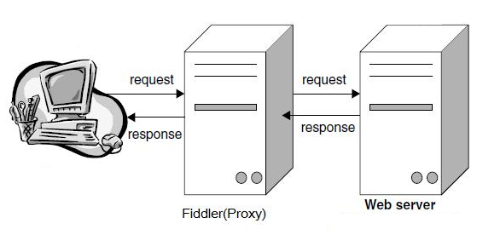
Fiddler原理

Slide 3
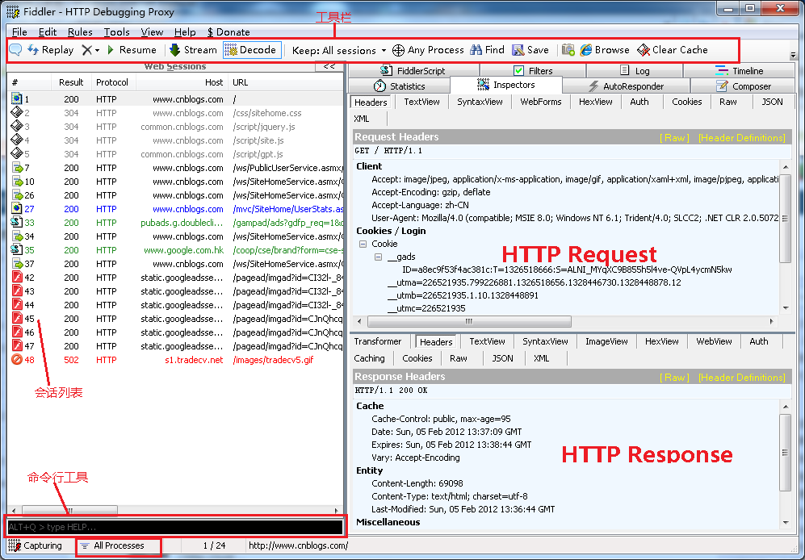
Fiddler界面布局介绍

Slide 4
QuickExec命令行的使用
常见得命令有：
1.help 打开官方的使用页面介绍，所有的命令都会列出来
2.cls或clear 清屏 (Ctrl+x 也可以清屏)
3.?.png 用来选择png后缀的图片
4.bpu 截获request
5.@host 选择包含指定 HOST 的全部 HTTP请求
6.=status 选择响应状态等于给定状态的所有HTTP请求

Slide 5
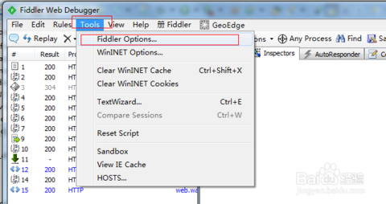
启动Fiddler，打开菜单栏中的 Tools > Fiddler Options，打开“Fiddler Options”对话框。

Slide 6
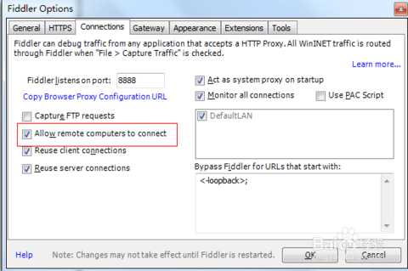
在Fiddler Options”对话框切换到“Connections”选项卡，然后勾选“Allow romote computers to connect”后面的复选框，然后点击“OK”按钮。

Slide 7
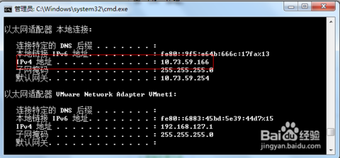
在本机命令行输入：ipconfig，找到本机的ip地址。

Slide 8
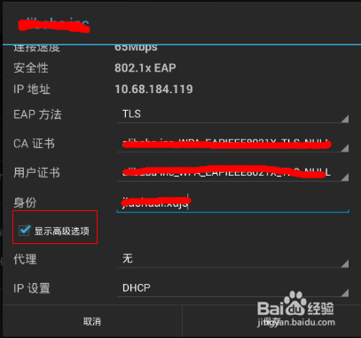
打开android设备的“设置”->“WLAN”，找到你要连接的网络，在上面长按，然后选择“修改网络”，弹出网络设置对话框，然后勾选“显示高级选项”。

Slide 9
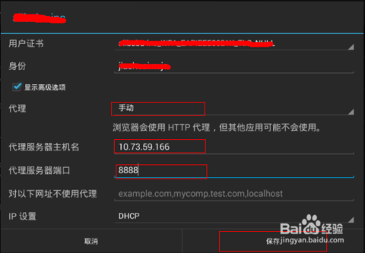
在“代理”后面的输入框选择“手动”，在“代理服务器主机名”后面的输入框输入电脑的ip地址，在“代理服务器端口”后面的输入框输入8888，然后点击“保存”按钮。

Slide 10
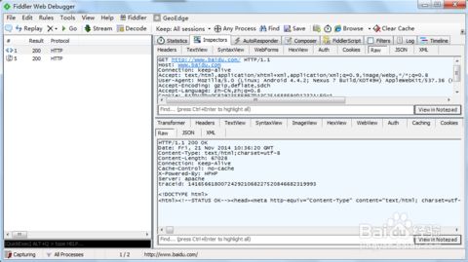
然后启动android设备中的浏览器，访问百度的首页，在fiddler中可以看到完成的请求和响应数据。

Slide 11
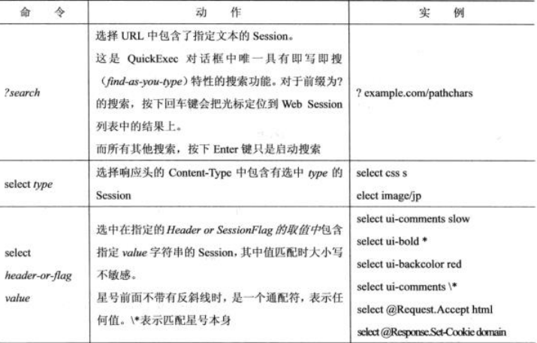

Slide 12
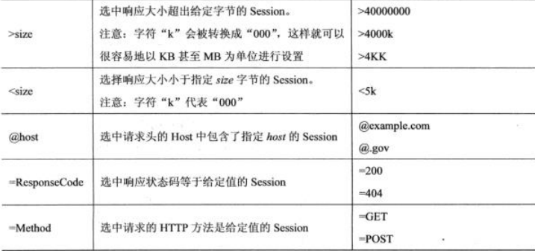

Slide 13
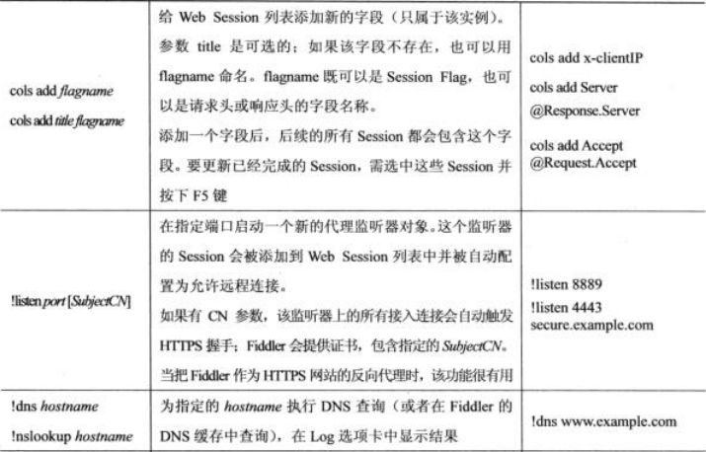

Slide 14
